Slide 1
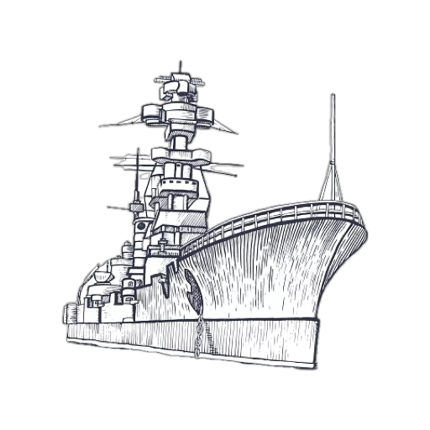
PRÉSENTATION D’UN PROGRAMME EN C: LA BATAILLE NAVALE
Par: TCHEUTCHOA TAYO et MOUKOKO ALEX
Encadreurs :
M. OLIVIER CAMP
M. JEROME CARAYON

Slide 2
SOMMAIRE:
01
02
03
04
INTRODUCTION
03
PRÉSENTATION DU PROJET
04
DIFFICULTÉS ET POINTS D’AMÉLORATIONS
RESULTATS ET CONCLUSION

Slide 3
01.INTRODUCTION
LA BATAILLE NAVALE est un jeu de stratégie militaire qui se joue à 2 sur 3 plateaux de même surface 5*10 et dont l’objectif est de faire couler les bateaux de l’adversaire. Son implémentation s’est faite en langage C où l’interface de jeu est le terminal.

Slide 4
02
PRÉSENTATION DU PROJET

Slide 5
APPROCHE PRISE
RÉPARTITION DU TRAVAIL

Slide 6
PRÉSENTATION DE QUELQUES FONCTIONS

Slide 7
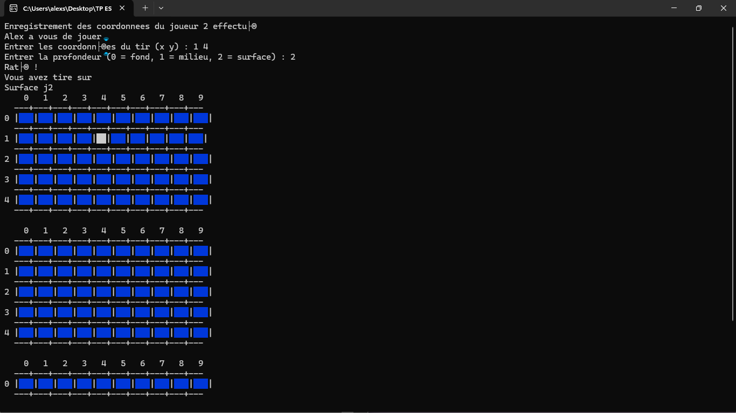

Slide 8
DIFFICULTÉS ET POINTS D’AMÉLIORATION
03

Slide 9
DIFFICULTÉS
Multiples pannes de courant
Complexité de certaines fonctions
Délai de livraison très serré

Slide 10
POINTS D’AMÉLIORATION
Implémenter une partie contre l’ordinateur
Possibilité de jouer en réseau local
Amélioration des capacités d’un bateau et des tirs

Slide 11
04.RESULTATS ET CONCLUSION

Slide 12
RESULTATS
Temps de finalisation
Apport du projet
Indicateur de réussite

Slide 13
CONCLUSION

